Slide 1
Tally
软件项目需求规格
需求规格说明书：刘小函
ppt制作：巩方祎
演讲人：巩方祎

Slide 2
目录
Contents
一
用户需求
二
分析模型
三
功能需求
四
分析工具
五
存在问题

Slide 3
Part 01
用户需求

Slide 4
用户需求
1)软件能实现最基本的记账功能，包括每笔支入支出的类别和金额；
2)软件自带可供选择的记账分类（如：早餐，饮品，服饰，娱乐等），并在此基础上用户可以进行自定义添加记账分类；
3)用户能以时间轴的形式查看所有账单；
4)软件能以日历的形式显示每日总开支，用户可以查看记账日历，并能对其中某一天的账单进行修改；

Slide 5
用户需求
5)软件能显示每种类别的周总支出，月总支出及年总支出，并能分别以比例图，柱状图，曲线图等形式展示出来；
6)用户可以自行设置每月的预算，在接近预算时软件能给出提醒；
7)软件设有Tally社区功能，用户在每次记账的时候可以分享自己本次消费的内容以及心情在社区平台上，并可以查看周围的人以及Tally好友的社区动态；
8)在Tally社区中可以根据用户的定位推荐其他用户在此处有过什么消费，根据智能分析对用户进行推荐分享，并且可以对各个商家进行点评以及查看各个商家的价格走向趋势。

Slide 6
Part 02
分析模型

Slide 7
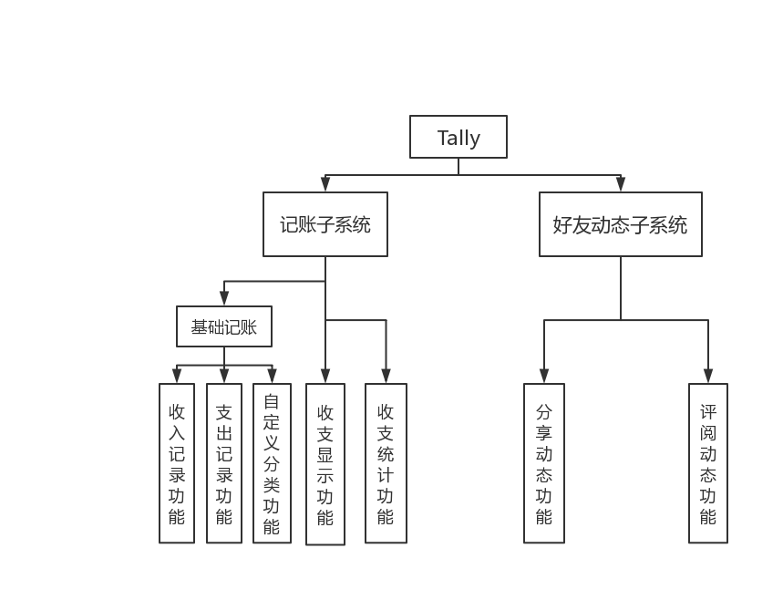
分析模型
01
功能层次图：
1.基础记账（含子功能支出记录、收入记录、自定义分类等）：用户根据自己的花费情况进行记账，具体活动有：选择收入或支出（默认为支出界面），选择分类，输入数字，选择日期，备注等。
2.收支显示功能：软件以日历的形式显示每日总收支，点击日期可显示当日账单列表，以时间轴的方式，收入和支出分开且字体颜色有明显区分。
3.收支统计功能：a.支出分类：分类统计图（包括以周、月、年为周期）用圆形比例图表示；支出对比图（周与周、月与月、年与年的对比）用柱状图表示。b.收支对比：收入和支出的对比（包括以日、周、月为周期）用曲线图表示。
4.分享动态功能：用户可在记账后选择分享，软件将自动生成分享的格式，用户可添加感想、定位。
5.评阅动态功能：用户可观看周围人发的动态，动态以帖子的形式展现。观看动态时，用户可点赞、评论。
Notes:
向多样化，智能化发展；一些所谓的“学习尖子”也走上了犯罪的道路；事先并不一定有主观上的预谋，其行为往往具有盲目性、突发性、难以抑制性。

Slide 8
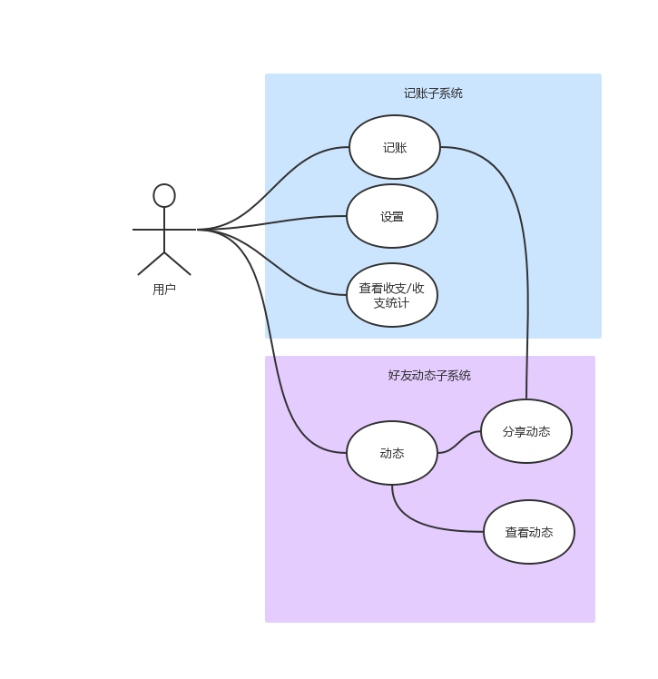
分析模型
02
系统用例图：
Notes:
向多样化，智能化发展；一些所谓的“学习尖子”也走上了犯罪的道路；事先并不一定有主观上的预谋，其行为往往具有盲目性、突发性、难以抑制性。

Slide 9
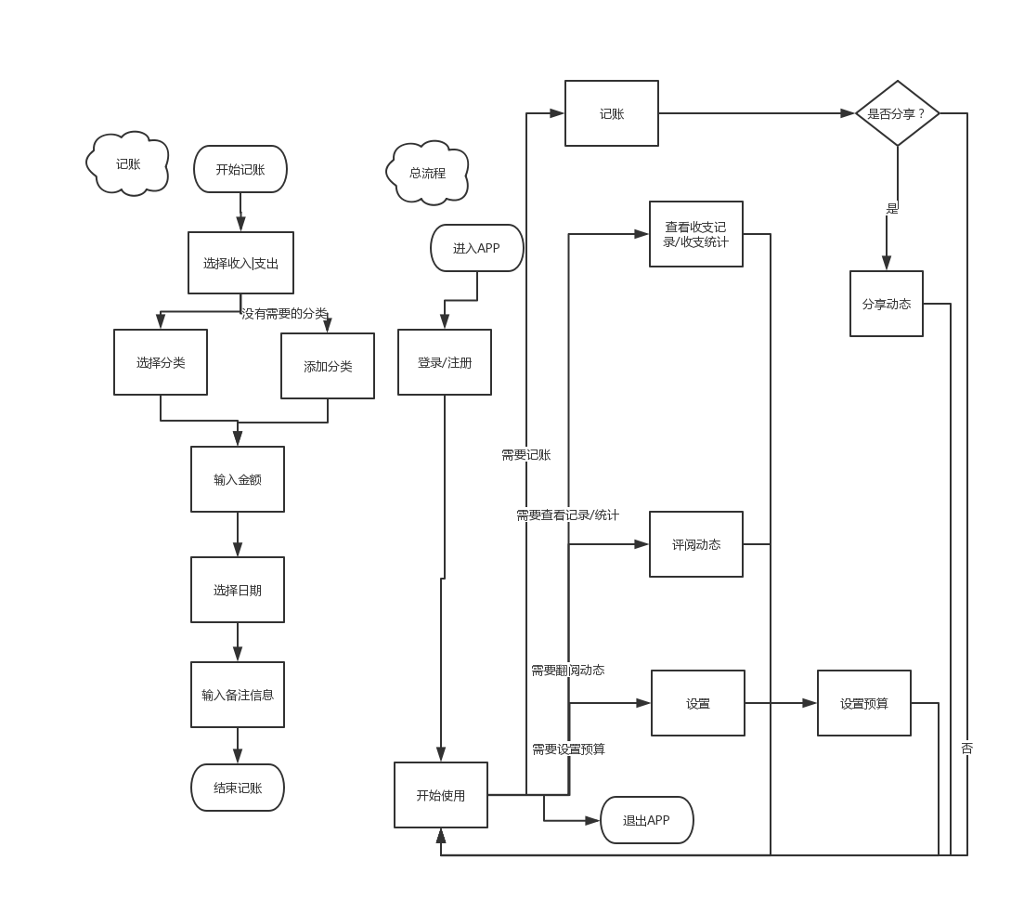
分析模型
03
业务流程图：
Notes:
向多样化，智能化发展；一些所谓的“学习尖子”也走上了犯罪的道路；事先并不一定有主观上的预谋，其行为往往具有盲目性、突发性、难以抑制性。

Slide 10
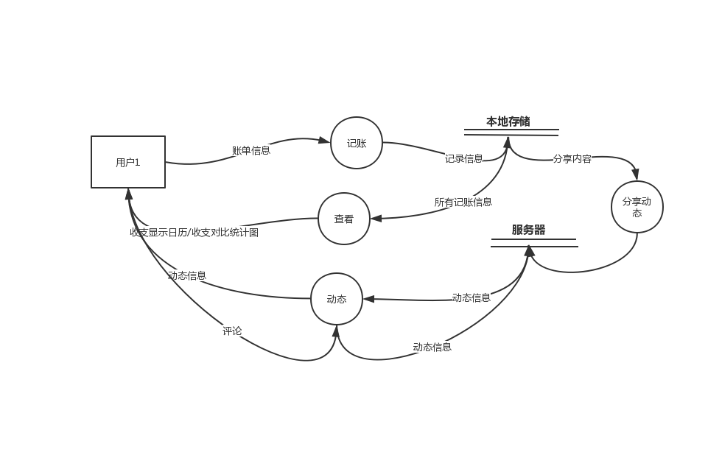
分析模型
04
数据流图：
数据存储条目说明：
名称：记账信息
描述：存放账目记录的信息，存储在用户端存储器（手机里），即本地存储
组成：日期+收入或支出+分类+金额+备注
查询要求：要求能够立即查询
名称：动态信息
描述：存放用户分享动态的信息，以便用户能随时查看其他用户动态及相关评论。
组成： （用户1的）用户名+用户ID+分享时间+分享内容+点赞数+评论（
（用户2的）用户名+用户ID+评论时间+评论内容）
查询要求：要求能够立即查询
Notes:
向多样化，智能化发展；一些所谓的“学习尖子”也走上了犯罪的道路；事先并不一定有主观上的预谋，其行为往往具有盲目性、突发性、难以抑制性。

Slide 11
分析模型
04
数据流图：
数据流条目说明：
数据流名：分享内容
简述： 用户需要分享的记账内容
来源： 本地存储
去向： 用户端
组成：日期+收入或支出+分类+金额+备注
数据流量：1000次/天
高峰期流量：每天上午11点至下午13点，下午17点至22点，100次/小时
Notes:
向多样化，智能化发展；一些所谓的“学习尖子”也走上了犯罪的道路；事先并不一定有主观上的预谋，其行为往往具有盲目性、突发性、难以抑制性。

Slide 12
分析模型
04
数据流图：
数据流条目说明：
数据流名：动态信息
简述： 用户1分享的动态和其他用户（用户2）对该动态的评论
来源： 服务器
去向： 用户端
组成：（用户1的）用户名+用户ID+分享时间+分享内容+点赞数+评论（
（用户2的）用户名+用户ID+评论时间+评论内容）
数据流量：1000次/天
高峰期流量：每天上午11点至下午13点，下午17点至22点，100次/小时
Notes:
向多样化，智能化发展；一些所谓的“学习尖子”也走上了犯罪的道路；事先并不一定有主观上的预谋，其行为往往具有盲目性、突发性、难以抑制性。

Slide 13
分析模型
04
数据流图：
数据流条目说明：
数据流名：评论
简述： 用户2对用户1分享动态的评论
来源： 服务器
去向： 用户端
组成： （用户2的）用户名+用户ID+评论时间+评论内容
数据流量：1000次/天
高峰期流量：每天上午11点至下午13点，下午17点至22点，100次/小时
Notes:
向多样化，智能化发展；一些所谓的“学习尖子”也走上了犯罪的道路；事先并不一定有主观上的预谋，其行为往往具有盲目性、突发性、难以抑制性。

Slide 14
分析模型
04
数据流图：
加工条目（处理逻辑）说明
加工逻辑名：收支显示
编号：1.1
激活条件：用户点击收支显示模块
加工逻辑：查询用户记账信息，根据日期求出当天总收支
执行频率：实时
加工逻辑名：收支显示
编号：1.12
激活条件：用户点击日历中的某天
加工逻辑：查询用户记账信息，根据用户惦记的日期显示当日收支明细
执行频率：实时
Notes:
向多样化，智能化发展；一些所谓的“学习尖子”也走上了犯罪的道路；事先并不一定有主观上的预谋，其行为往往具有盲目性、突发性、难以抑制性。

Slide 15
分析模型
04
数据流图：
加工条目（处理逻辑）说明
加工逻辑名：收支查询
编号：1.2
激活条件：用户点击收支查询模块
加工逻辑：查询用户记账信息，根据条件汇总信息，生成相应的图
执行频率：实时
加工逻辑名：动态信息
编号：1.3
激活条件：用户点击动态栏目
加工逻辑：查询分享动态信息，根据用户定位列出周围人动态信息，按距离先近后远显示，距离相同的按时间由新到旧顺序显示
执行频率：实时
Notes:
向多样化，智能化发展；一些所谓的“学习尖子”也走上了犯罪的道路；事先并不一定有主观上的预谋，其行为往往具有盲目性、突发性、难以抑制性。

Slide 16
分析模型
04
数据基本项：
日期：年+月+日
收入或支出：{收入|支出}
分类：{汉字}
用户名：任意汉字和字母、数字的组合
用户ID：T{8位汉字（按注册顺序加1）}
评星：“1”···“5”
Notes:
向多样化，智能化发展；一些所谓的“学习尖子”也走上了犯罪的道路；事先并不一定有主观上的预谋，其行为往往具有盲目性、突发性、难以抑制性。

Slide 17
Part 03
功能需求

Slide 18
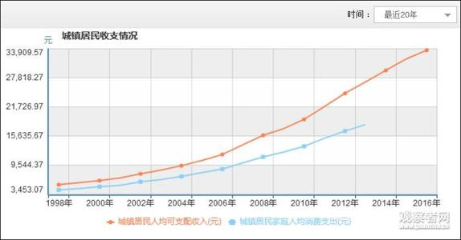
功能需求
01
记账界面：
1.记账：选择收入或支出（默认），选择分类，输入数字，选择日期，备注等。
2.日历：以日历的形式显示每日总收支，点击日期可显示当日账单列表，以时间轴方式，收入和支出分开且颜色有明显区分
3.支出分类：
周：
月：
年：（总）比例图 （对比）柱状图
4.收支对比：
日：
周：
月：曲线图
Notes:
我们挑选了市面上的三个有代表性的记账软件进行了优劣分析

Slide 19
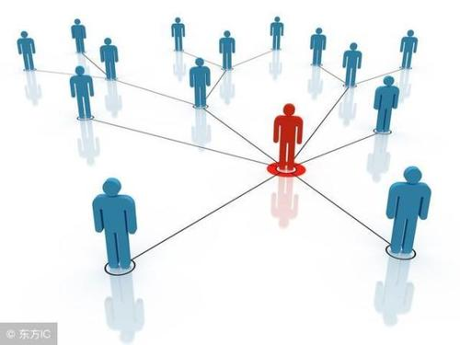
功能需求
02
朋友圈界面
1.分享：选择分享的内容自动生成分享的格式，可加感想，图片。
2.周围人动态：类似帖子的形式

Slide 20
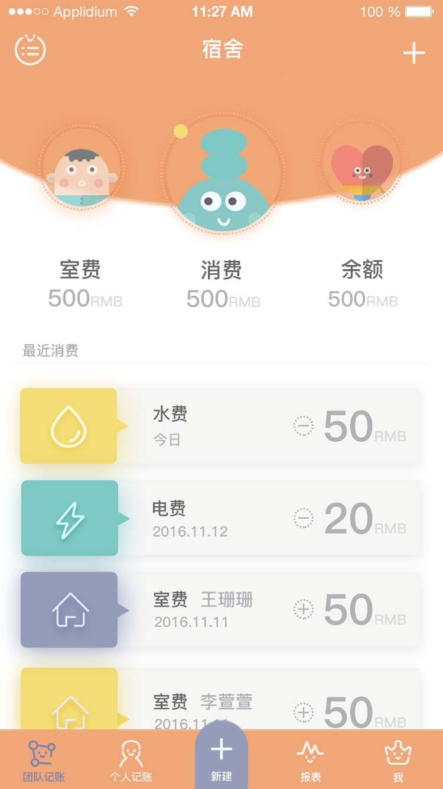
功能需求
03
我的界面
我的界面：
1.登录
2.备份数据（指定备份路径）
3.恢复数据
4.导出账单（格式Excel）
5.设置预算（金额及起止日期）
6.自定义分类
7.提醒记账（设置时间，以弹窗方式提醒）

Slide 21
Part 04
采用分析工具

Slide 22
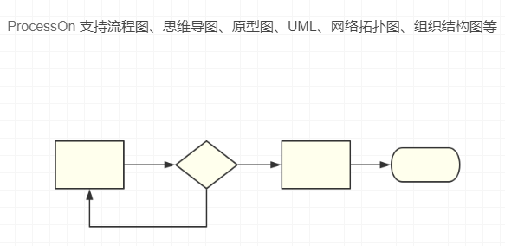
采用分析工具
01
使用工具
Prosss on
制作业务流程图、
数据流图和功能层次图，
进行用例分析

Slide 23
Part 05
存在问题

Slide 24

存在问题
原因
问题
安卓在获取权限上比较困难，定位系统比较难做。
社区功能难以实现，
开发压力较大。

Slide 25
点此添加标题
谢谢观看！

